Slide 1
Analiza
Digitalna tehnologija pri matematiki

Slide 2
Vzorec
82 dijakov 2. letnika, 22% deklet, 78% fantov

Slide 3
Temeljna znanja

Slide 5
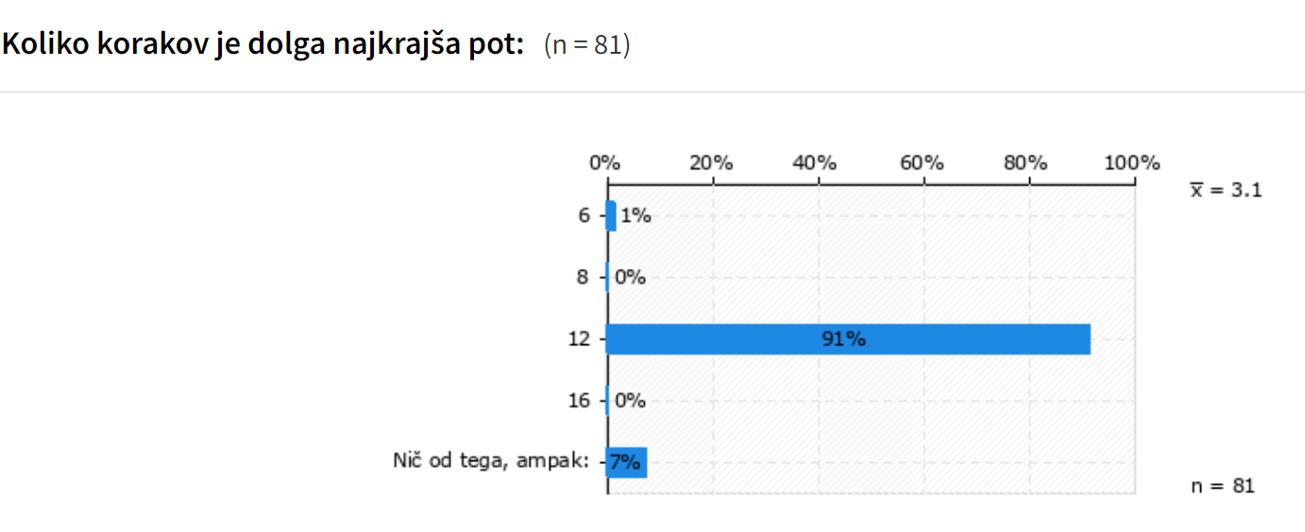
Ampak: mmmm, 2, 11
91% prav!

Slide 6
Zapiši najkrajšo pot (kot GGNNL ....)
12 | 2 | 2
glgd | 1 | 4
mmmmmm | 1 | 6
ggggggdd | 1 | 8
ddnnnnnnlll | 1 | 11
ggddddggllg | 1 | 11
gggddddgggl | 1 | 11
gggllggdddd | 1 | 11
ddddggggggll | 12 | 12
ddnnnnnnllll | 1 | 12
gdgdgddggllg | 1 | 12
gggddddgggll | 3 | 12
gggddddggllg | 8 | 12
gggllggddddg | 14 | 12
gggllgggdddd | 5 | 12
gggllggllllg | 1 | 12
gggllllgggdd | 1 | 12
llggggggdddd | 9 | 12
ddddgggggggll | 1 | 13
gggddddgggllg | 1 | 13
gggddddggllgg | 1 | 13
gggllggddddgg | 2 | 13
ggglllggddddg | 1 | 13
llllgggggggdd | 1 | 13
ggglllgggddddg | 1 | 14
llgggggggddddd | 2 | 14
dddddggggggggll | 2 | 15
55 PRAV!

Slide 7
Koliko različnih poti je najkrajših:
Le 1/6 prav (13 dijakov)! Od tega ima 1 napačen odgovor na 1. vprašanje (in 2.), še trije pa napačen na 2. vprašanje!
Torej vse prav: 9 dijakov (od 81)

Slide 8
Odnos do predmetov (MINT / RIN)

Slide 9
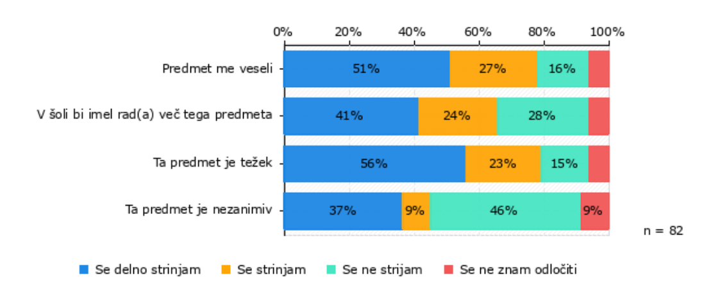
Oceni svoj odnos do predmeta, kjer boste uporabili računalništvo (kemija, fizika ...)

Slide 10
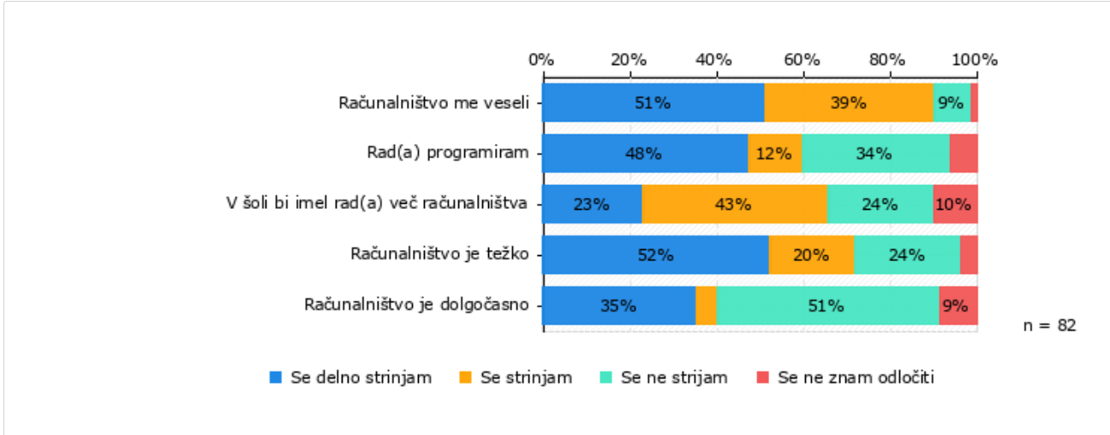
Oceni svoj odnos do računalniških tem

Slide 11
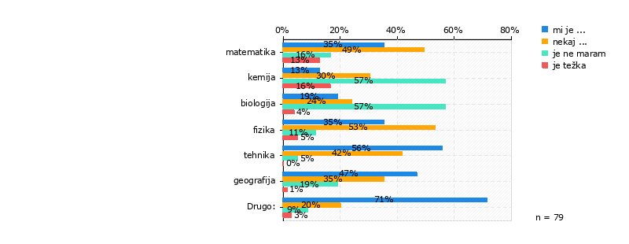
Kaj nasploh meniš o predmetih s področja MINT (matematika, informatika/računalništvo, naravoslovje, tehnologija)(n = 79)

Slide 12
Na kaj si pomislil(a), ko si slišal(a), da se boste kemijo/geografijo/fiziko ... učili s povezovanjem z računalništvom?
Pozitivno: Zanimivo --- vesel sem bil --- me zanima --- komi čakam --- da bo mogoče bolj zabavno --- da bo sola koncno postala bolj moderna ne ista kot 100 let nazaj --- dost uredu bomo videli kaj bomo delali tam --- o super …
Nevtralno: Nič --- da bi snov obdelovali na računalnikih --- ne predstavljam si --- da si bomo pomagali s telefoni --- da si bomo pomagali med uro z internetom --- raševanje nalog na računalniku in pomoč z razlicnimi aplikacijami --- na lažji dostop do učnega gradiva …
Negativno: ni mi rauno vsec --- da bo tezko --- to mi ne gre skupaj --- da bo zelo tezko --- slabo --- ne predstavljam si --- o ne …

Slide 13
Kaj pričakuješ od tako obravnavane teme?
da bo bolj zanimiva --- hitrejše delo in obravnava snovi --- da bo mogoce zanimiva --- da bo težka --- lažje si bo zapomnit --- hutrejše delo manj bolečin v dlaneh --- da se bomo veliko naučili in da bo pouk postal bolj zanimiv --- da bom lažje razumel te predmete --- da bo lažje se učiti --- da bomo v šoli več na računalnikih --- isto kot prej --- dolgcas --- zanimivo bi lahko bilo --- račubalnik mi z lahkoto odvrne pozornost in nisem več osredotočen na to kar učitelj govori --- da se vec naučiš kokr da pišeš sam v zvezke --- mislim da bomo samo še bolj utrujeni za računalnikom --- nič ker nemaram računalnikov --- da mi bo prisla prav v prihodnosti --- pričakujem da bo bila bolj zanimiva kot osnoven predmet … --- da bi se naučili programirati v povezavi z določenim predmetom --- se pustim presenetiti ...

Slide 14
Kaj nasploh meniš o računalništvu v šoli?
Pozitivno: lahko je zanimivo --- pri strokovnih predmetih je uredu --- da je za današnje čase obvezen predmet, saj je računalniško znanje pomembno --- da je zelo uporaben predmet --- naredi ure bolj zanimive --- da bi lahko imeli več takih predmetov --- fletno je --- da je zelo uporaben predmet --- imamo dovolj ur ampak se pouk počasi razvija --- da pomaga
Negativno: ne maram ga prevec --- onavadi ni dobro, ker ne učijo pravilno --- da je težko --- pretezek je

Slide 15
Odnos tistih 9 z "vse prav"
Računalništvo me veseli | Rad(a) programiram | V šoli bi imel rad(a) več računalništva | Računalništvo je težko | Računalništvo je dolgočasno | Predmet me veseli | V šoli bi imel rad(a) več tega predmeta | Ta predmet je težek | Ta predmet je nezanimiv
2 | 3 | 2 | 2 | 2 | 1 | 1 | 3 | 3
2 | 3 | 2 | 2 | 2 | 2 | 2 | 2 | 3
2 | 2 | 2 | 2 | 2 | 2 | 2 | 2 | 2
1 | 2 | 2 | 3 | 3 | 1 | 2 | 2 | 3
2 | 2 | 1 | 2 | 3 | 2 | 1 | 2 | 3
1 | 2 | 1 | 2 | 3 | 3 | 3 | 2 | 3
1 | 2 | 1 | 1 | 3 | 2 | 1 | 2 | 3
2 | 2 | 4 | 2 | 3 | 1 | 2 | 2 | 3
1 | 2 | 1 | 2 | 3 | 1 | 2 | 2 | 3
1 - Se strinjam | 2 - Se delno strinjam | 3 - Se ne strijam | 4 - Se ne znam odločiti

Slide 16
Odnos tistih 9 z "vse prav"
Na kaj si pomislil(a), ko si slišal(a), da se boste kemijo/geografijo/fiziko ... učili s povezovanjem z računalništvom?
Super, O wau, O wau, Zanimivo, zdelo se mi je zanimivo
To mi ne gre skupaj, Nevem, Zanimivo, Na lažji dostop do učnega gradiva
Kaj pričakuješ od tako obravnavane teme?
Lažje učenje, Nevem, Nevem, Da se kaj novega naučim, da se kaj novega naučim
Dolgočasne dogodke, Veliko dela, Risanje likov, lažje učenje
Kaj nasploh meniš o računalništvu v šoli?
Vredu je, Uredu je, Uredu je, Super, da je super
Je zelo edukativno, Da ga je premalo, Zabavno, menim da bi ga potrebovali več

